Slide 1
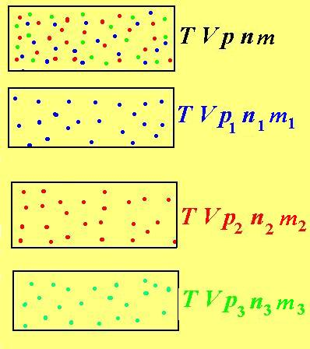


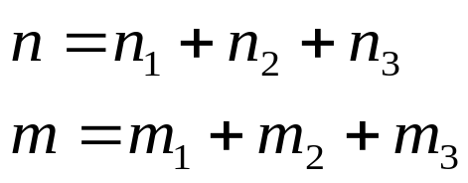
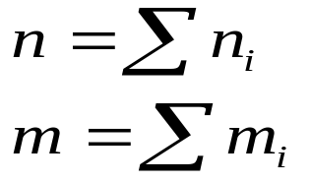
3.5 理想气体混合物
3.5.1 理想气体的分压力定律及分容积律
1、分压力定律
p₁、p₂、p₃称为分压力，并有
上式称为道尔顿分压力定律。
由质量守恒得：
状态方程
理想气体混合物仍为理想气体

Slide 2
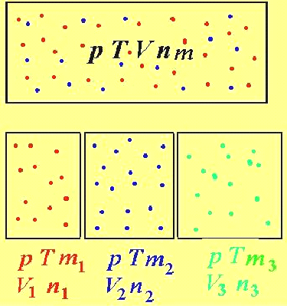


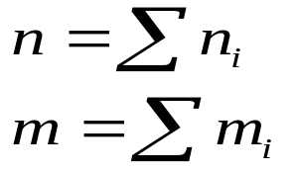
2、 分容积定律
V₁、V₂、V₃称为分容积，并有
上式称为亚美格分容积定律。
质量守恒
状态方程
理想气体混合物仍为理想气体

Slide 3
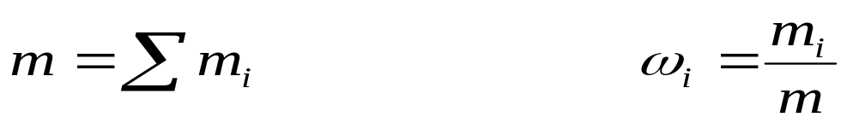
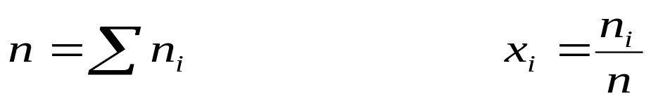
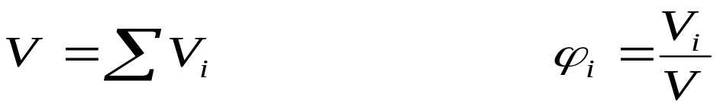
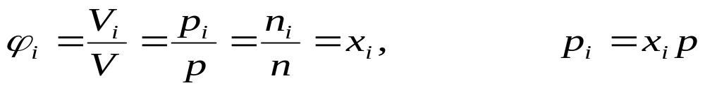
3.5.2 混合物的成分
1)质量成分
2)摩尔成分
3)容积成分

Slide 4
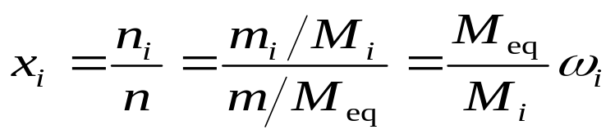
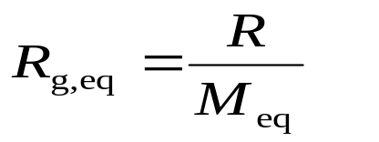


3.5.3 混合气体的折合摩尔质量和折合气体常数
对于理想气体混合物仿照纯质理想气体得到下式
M_{eq}称为混合气体的折合摩尔质量。由摩尔成分的定义可得：
折合气体常数R_{g,eq}可写成

Slide 5


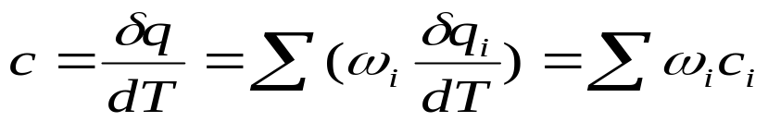
3.5.4 理想气体的比热容、热力学能、焓和熵
1、比热容
混合气体吸收的总热量
1kg混合物吸收的热量应等于各组分吸收热量之和，即
根据比热容的定义式得
定压比热容和定容比热容可写成：

Slide 6
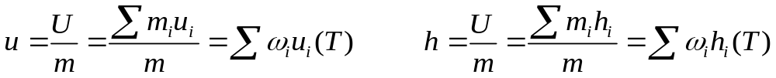
2、热力学能和焓

Slide 7


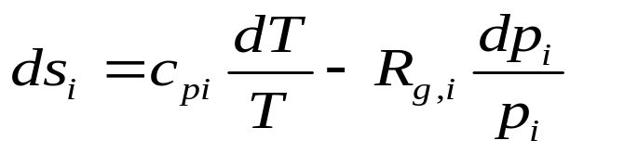
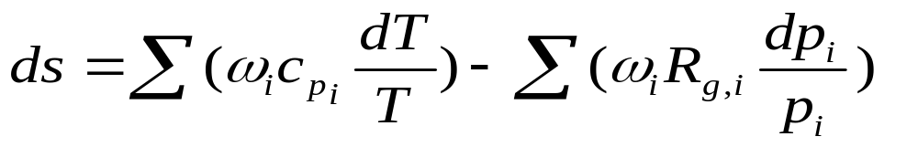
3、混合气体的熵

Slide 8

